Slide 1
7 июня, в МАДОУ «ДС № 14 « УМКА» в группе ОРН для детей
3-4 лет воспитатель Пантелеева Олеся Сергеевна провела тематический день «Насекомые»
Один из летних деньков был посвящен насекомым .
Какие они всё-таки разные! Пчёлы и муравьи, беспечно порхающие бабочки и мотыльки, стремительные прыгуны кузнечики и красивые божьи коровки… Для детей это целый маленький мир, живущий в гармонии с большим миром живой природы. Среди всех представителей живой природы, насекомые являются одними из самых доступных для наблюдения и изучения детьми. В течение всего дня малыши из групп с интересом наблюдали за насекомыми, учились различать их по характерным признакам, сравнивать и правильно называть. Воспитатель рассказала детям о том какую пользу и вред приносят насекомые людям и растениям и о том, что нельзя делить насекомых на полезных и вредных, и тем более, руководствоваться этим в своих поступках по отношению к ним. Малыши послушали сказку К. И. Чуковского «Муха-Цокотуха» и разучили детскую считалочку о божьей коровке; поиграли в подвижные игры «Бабочки и комары», «Поймай комара» ,играли в дидактические игры «Посади бабочку на цветочек», «Летает не летает».Отгадывали загадки и раскрашивали раскраски. А также выполнили аппликацию «Веселая гусеница».
«День насекомых» прошел увлекательно и интересно!

Slide 2
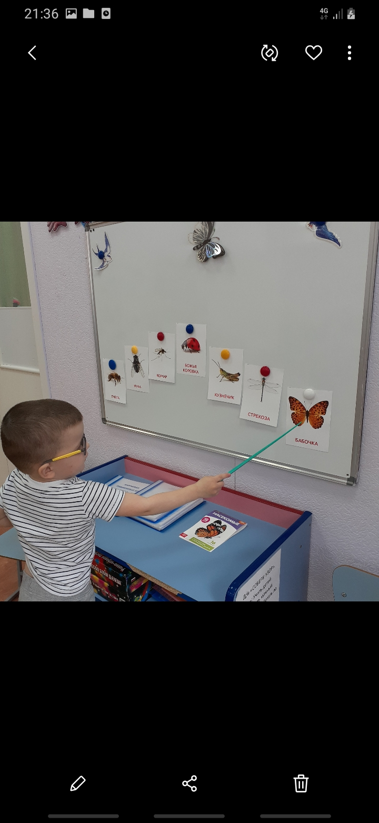
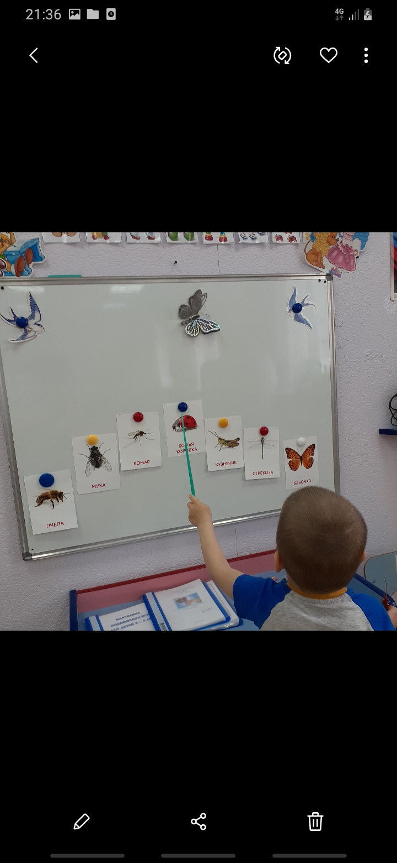
Беседа «Насекомые»

Slide 3
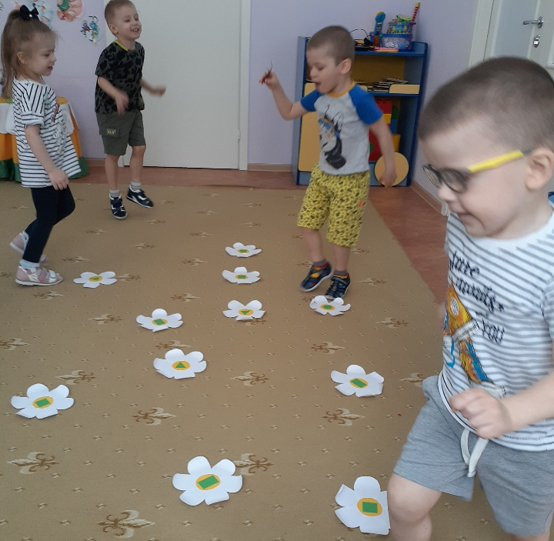
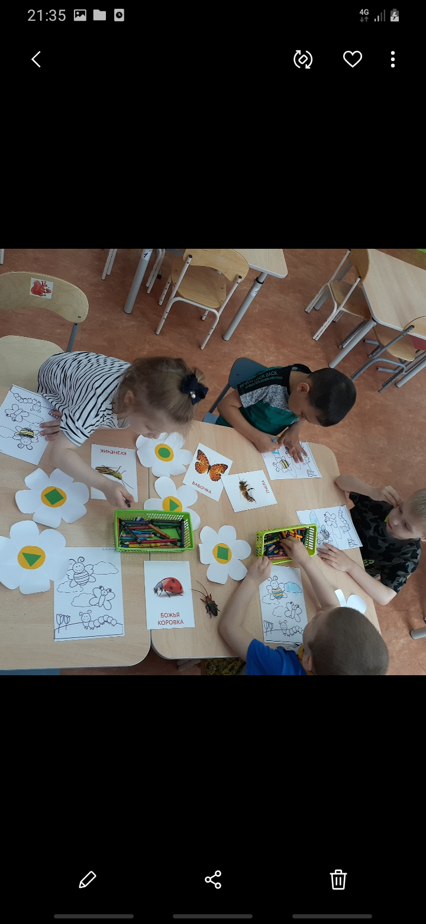
Подвижные игры
«Бабочки и комары»,
«Поймай комара»
Раскраска «Насекомые»

Slide 4
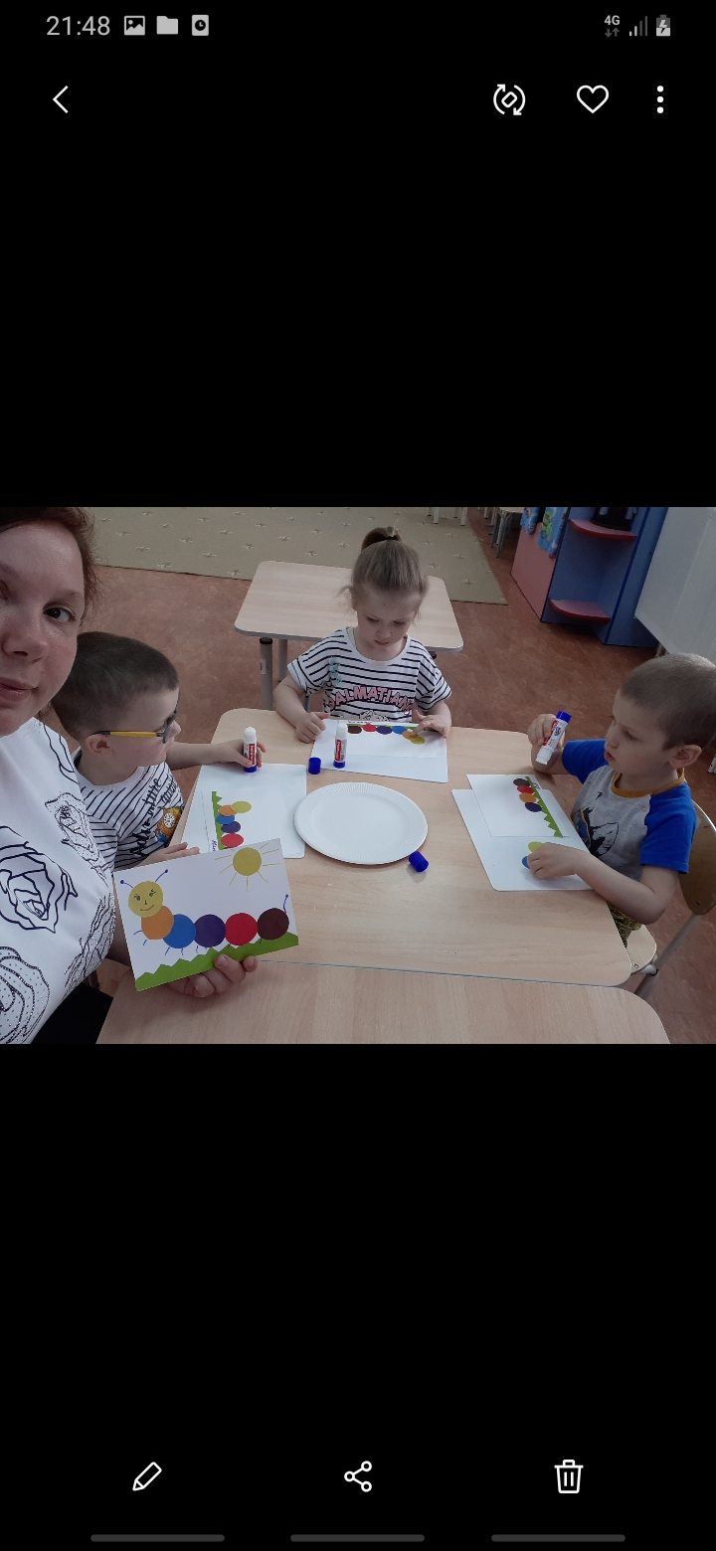
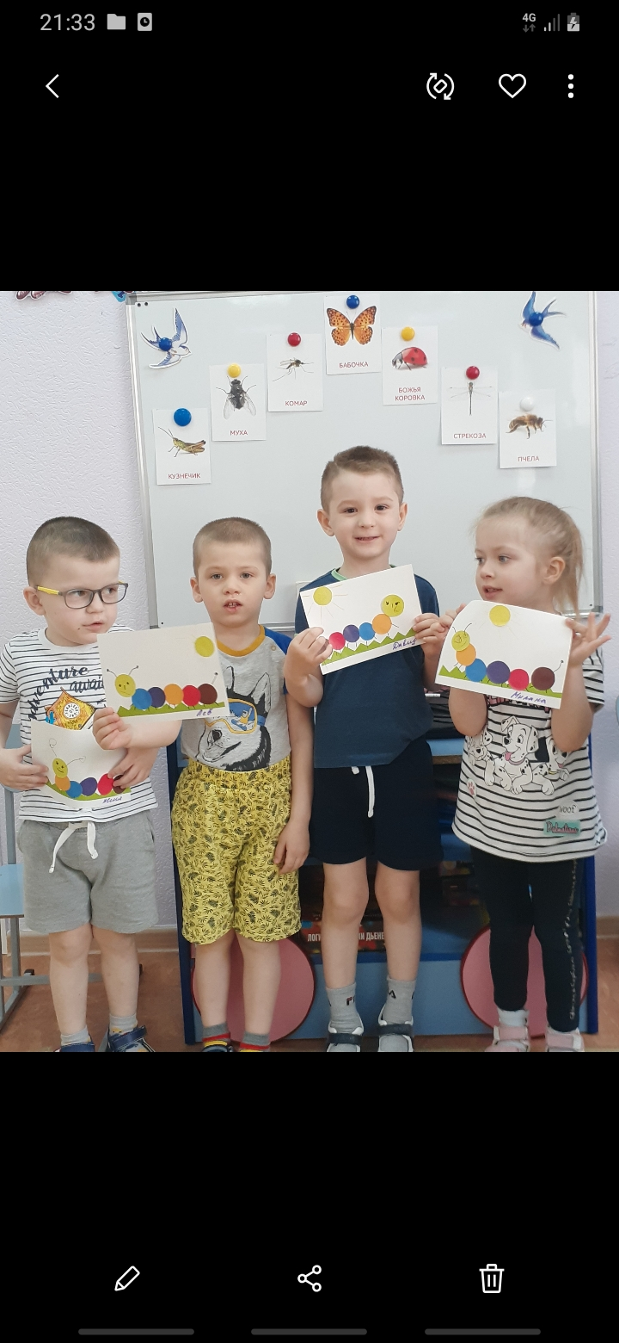
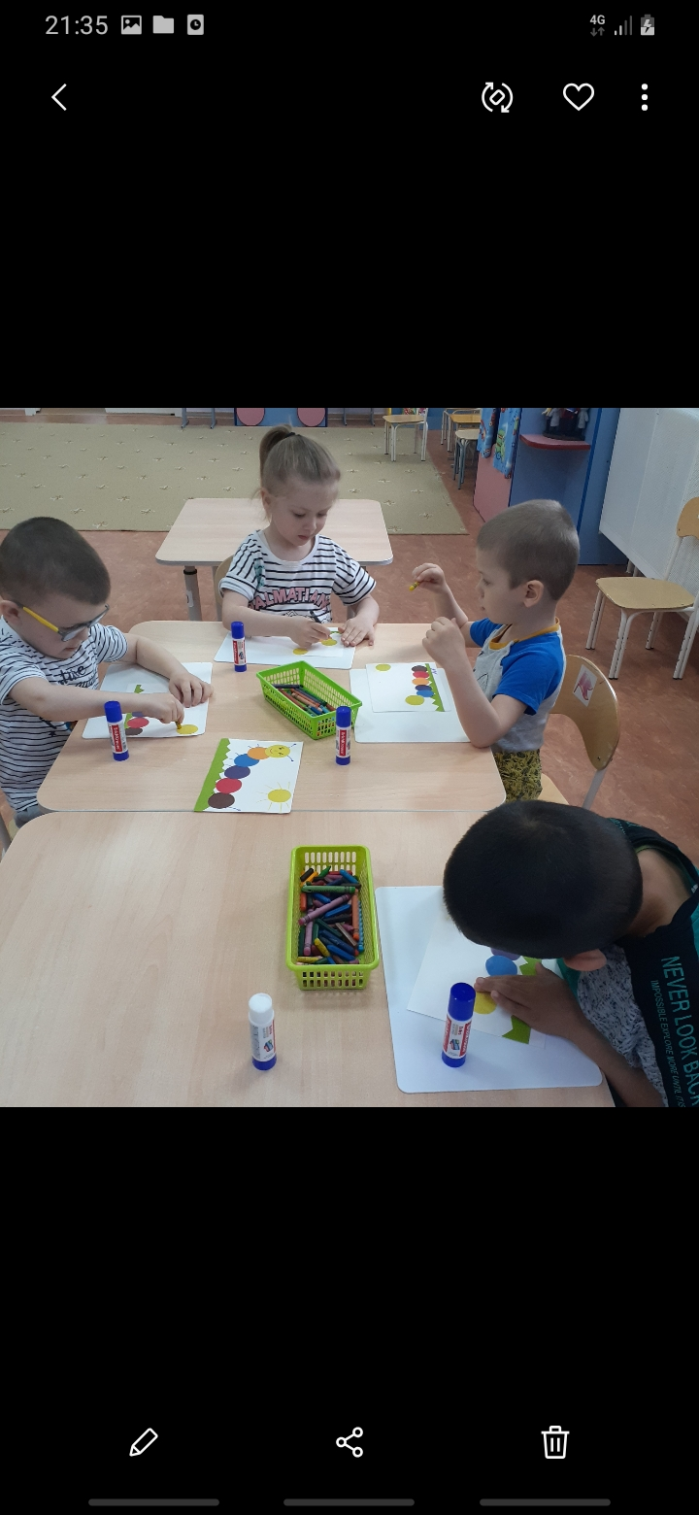
Аппликация
«Веселая гусеница»

